Slide 1

Апостроф
’

Slide 2





[б]
я
[п]
ю
[в]
є
[м]
ї
[р]

Slide 3
Апостроф
’

Slide 4


’
[▬
=
●
▬]

Slide 5

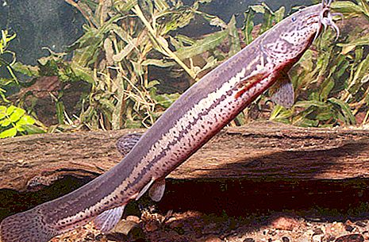

’
П’явка, в’юн, п’ятірка, в’ється –
Знак апострофом зоветься!
Щоб букви не зчинили бійку,
Став апостроф за голівку.

Slide 6
б’я
б’є
б’ю
б’ї
’
п’я
п’є
п’ю
п’ї
м’я
м’ї
м’є
м’ю
в’я
в’є
в’ю
в’ї
р’я
р’є
р’ї
р’ю

Slide 7

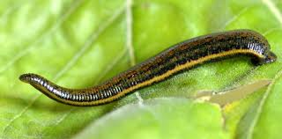
п’явка

Slide 8
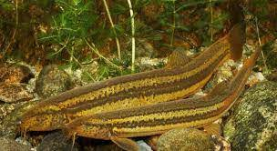
в’юни

Slide 9

комп’ютер

Slide 10

пір’їна

Slide 11

м’ята

Slide 12

Буквар
Ст.72 – 73
Підготуй читання цілими словами

